Slide 1
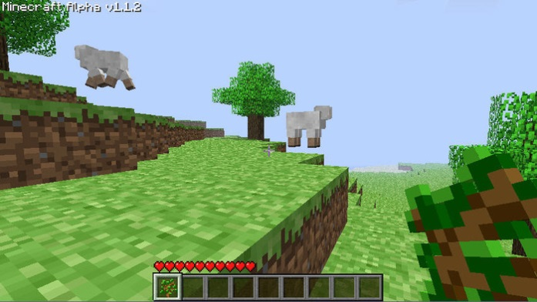
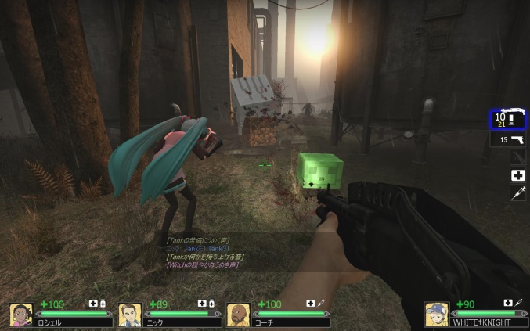
商業用ゲームにおけるMOD導入による売上の変化に関する研究
PMコース 矢吹研究室 1142003 赤松 佳紀
背景
ゲームビジネスにおける戦略を考える。
ゲームにはMODと呼ばれる拡張プログラムが存在する。
商業用ゲームの中でMODの導入が盛んに行われているゲームが存在する。
Minecraft・・・サンドボックスゲームの一種であり、
目立った特徴として2種類以上の
アイテムを組み合わせ別の新しい
アイテムを作ることができる。
累計DL数1700万超！！
MOD導入前
MOD導入後
Minecraftの人気の鍵はMODにあるのではないか？
MODを使ったゲームビジネス戦略の仮説を立てる。
目的
仮説
「MODによりゲームを改善させ知名度を獲得するという戦略は成功している。」
の検証
研究方法
現在、行われているMinecraft MODのプロジェクトの数を調査する。
Minecraftの売上を調査する。
2種類のデータを月毎のグラフにする。
3.のグラフからどのような影響があるのか考察する。
調査現状
左グラフ・・・Minecraftが販売されてからこれまでの売上
右グラフ・・・Minecraftが販売されてからこれまでに開始された
GitHub上でのMODプロジェクト数
これらのグラフを元に仮説の検証・考察を行う。
計画
内容 | 日付
調査結果から考察 | 2014年10月～
仮説の検証 | 2014年11月～
卒論の執筆、発表資料作成 | 2014年12月～

